Slide 1
Игра «Найди пару»
Распечатайте картинки на цветном принтере. Наклейте на картон и разрежьте по линии, перемешайте. Задача малыша - найти маму для каждого детеныша.

Slide 2
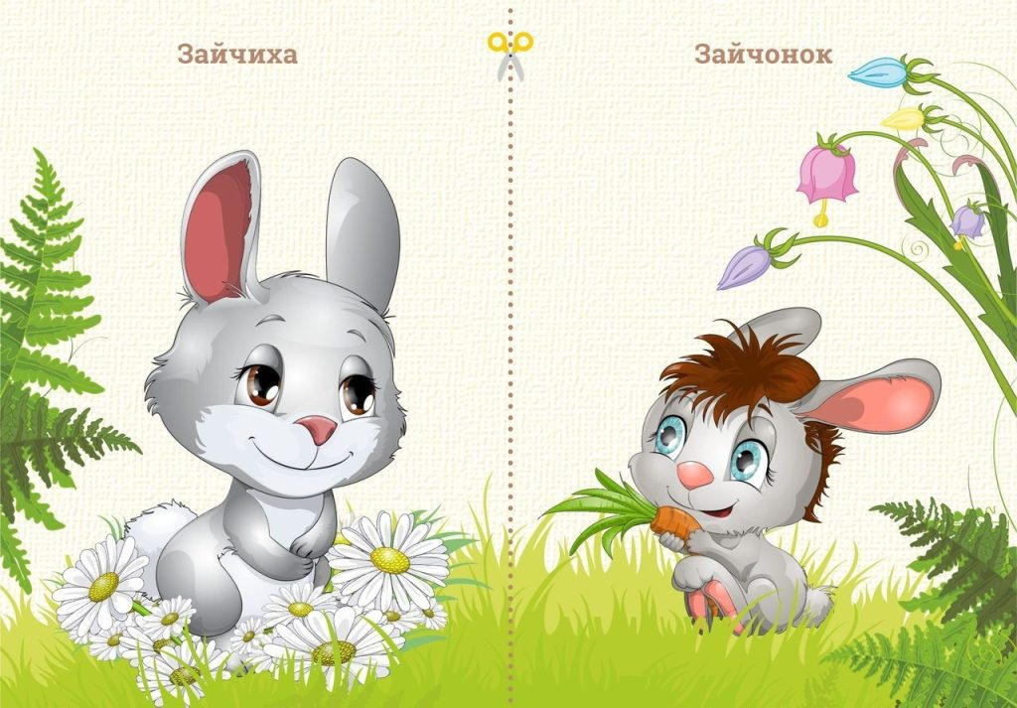

Slide 3
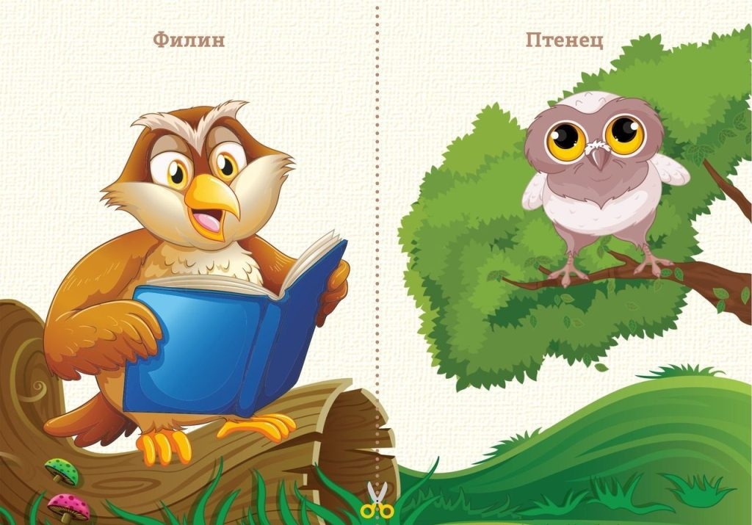

Slide 4
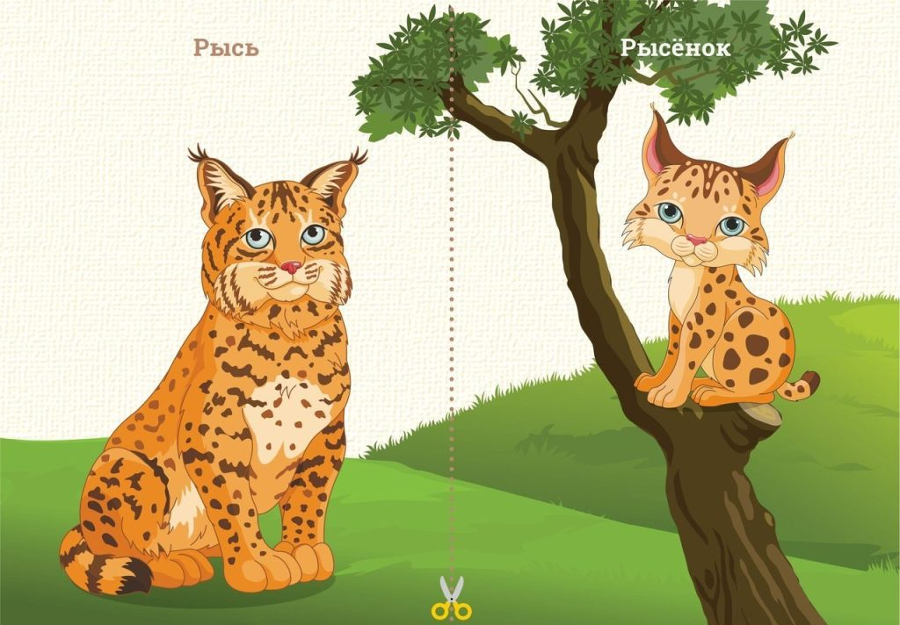

Slide 5
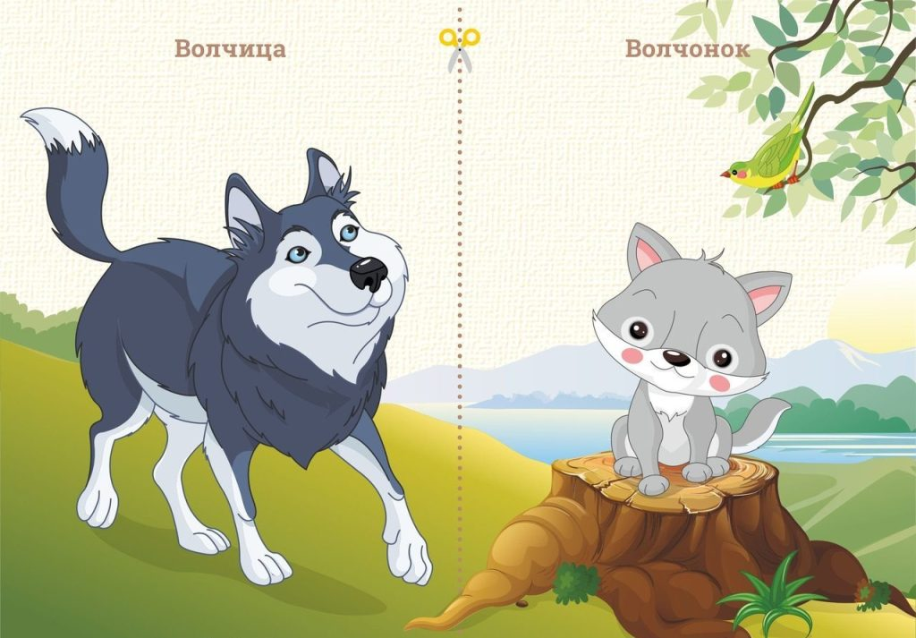

Slide 6
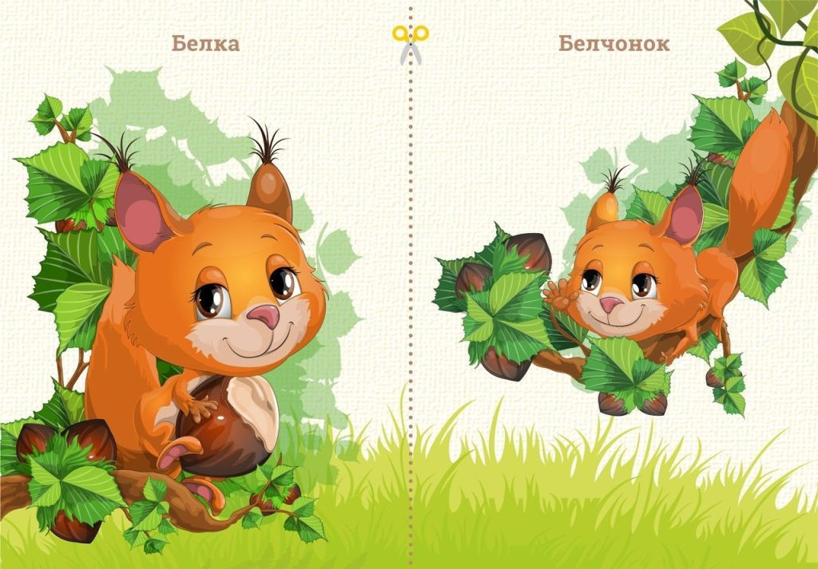

Slide 7
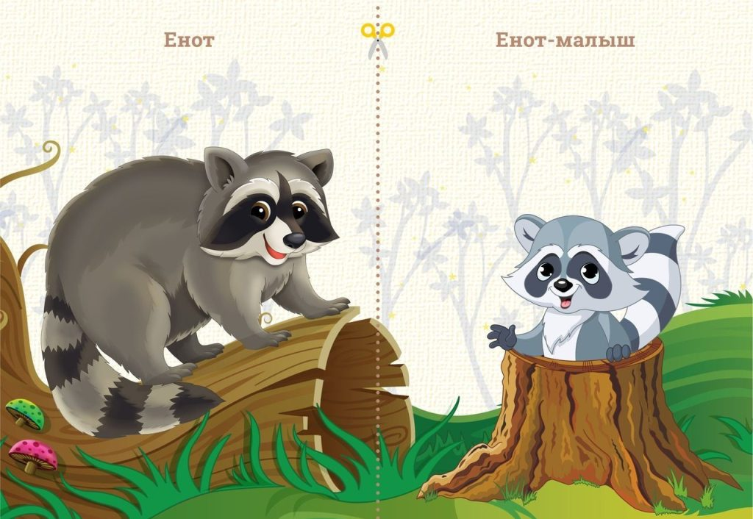

Slide 8
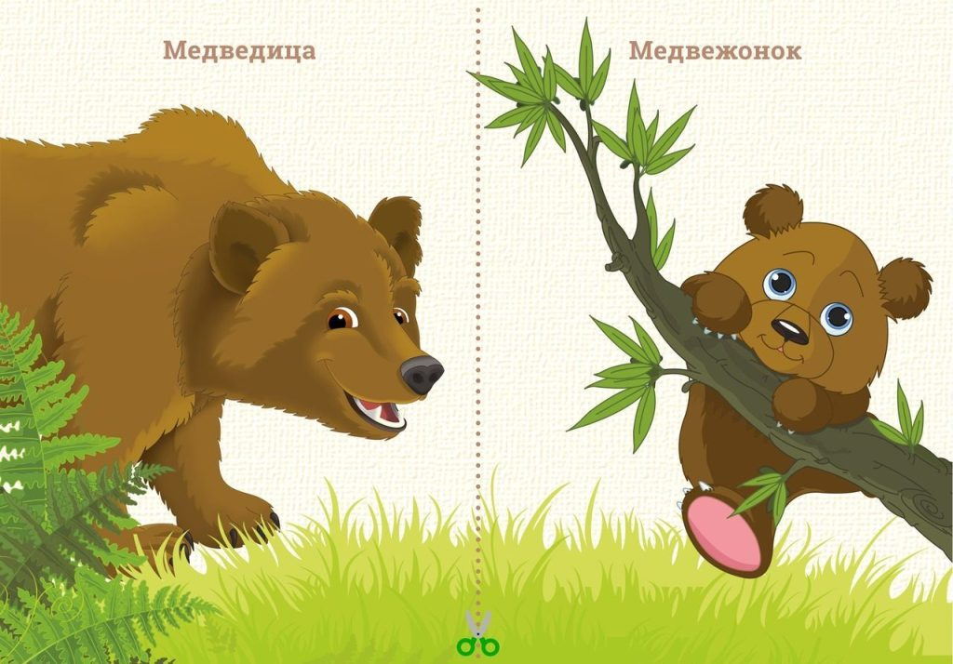

Slide 9
